Slide 1
尋找家的旅程

Slide 2
關鍵詞想一想
1.人
難民
2.戰爭
3.離鄉背井

Slide 3
戰爭與和平
土耳其藝術家
Uğur Gallenkuş
烏爾 加連庫許

Slide 4
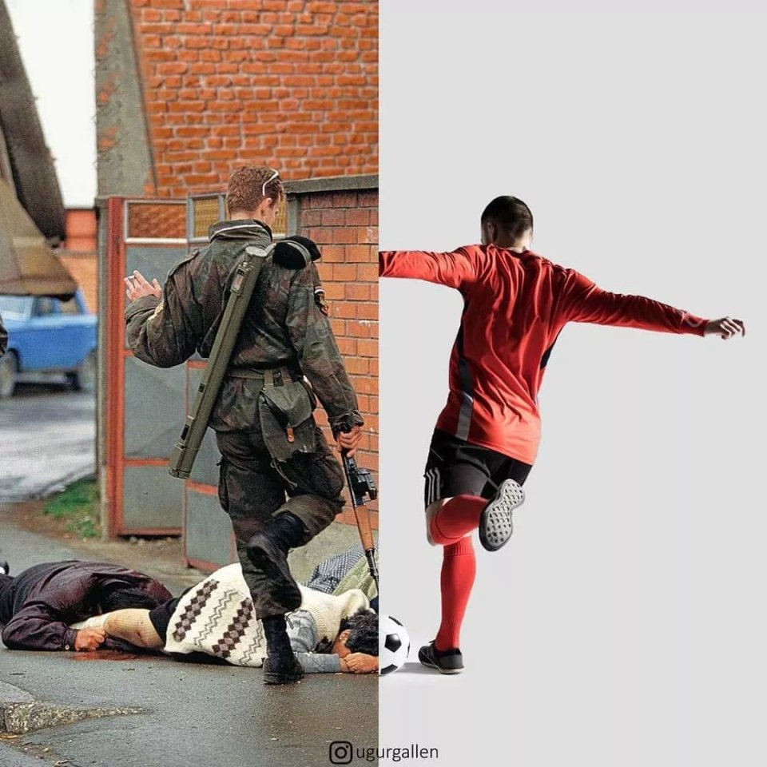
圖片來源https://www.instagram.com/ugurgallen/

Slide 5
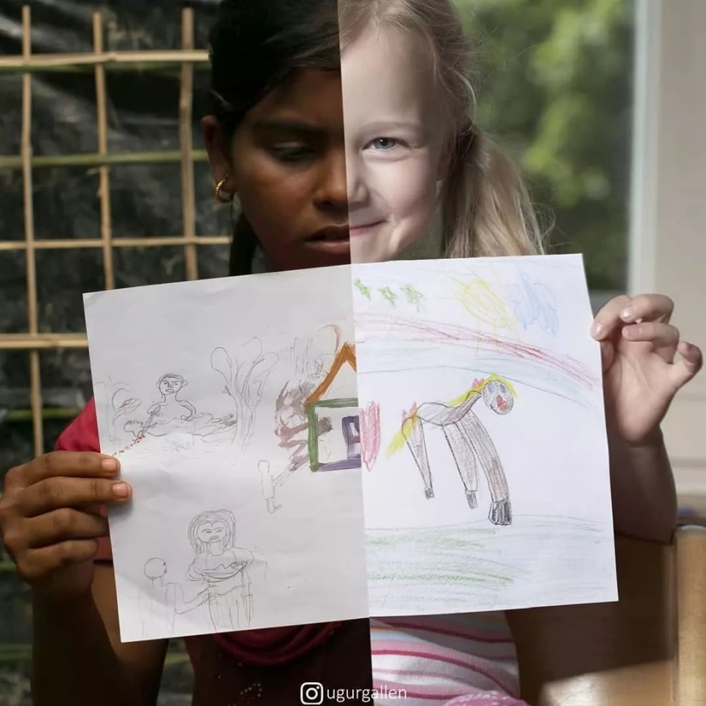
圖片來源https://www.instagram.com/ugurgallen/

Slide 6
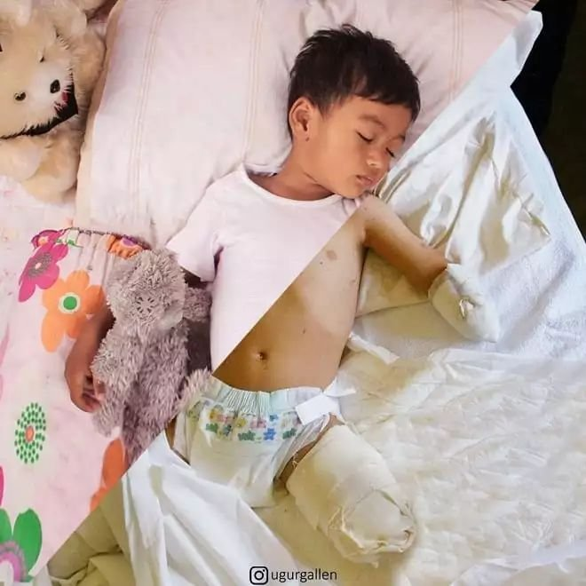
圖片來源https://www.instagram.com/ugurgallen/

Slide 7
和平的生活是理所當然的嗎？

Slide 8
旅程
在尋找家的路上

Slide 9
『哪裡來又到哪裡去？敘利亞難民』
- 木擊者
https://www.youtube.com/watch?v=9po1mxUIxeM

Slide 10

難民
因不可抗拒的原因而被迫
遷離原本的居住地、放棄原國國籍。
可能原因
戰爭
種族
信仰
政治迫害
經濟
氣候
圖片來源《世界中的孩子》系列、凱里．羅伯茲/文、漢娜尼．凱/圖、郭恩惠/譯；親子天下股份有限公司出版
Notes:
戰爭、政治迫害、種族、信仰、經濟、氣候

Slide 11

難民從哪裡來
任何國家都有可能
→ 開發中國家
圖片來源《世界中的孩子》系列、凱里．羅伯茲/文、漢娜尼．凱/圖、郭恩惠/譯；親子天下股份有限公司出版

Slide 12

難民要去哪裡
安穩生活的國家
圖片來源《世界中的孩子》系列、凱里．羅伯茲/文、漢娜尼．凱/圖、郭恩惠/譯；親子天下股份有限公司出版

Slide 13
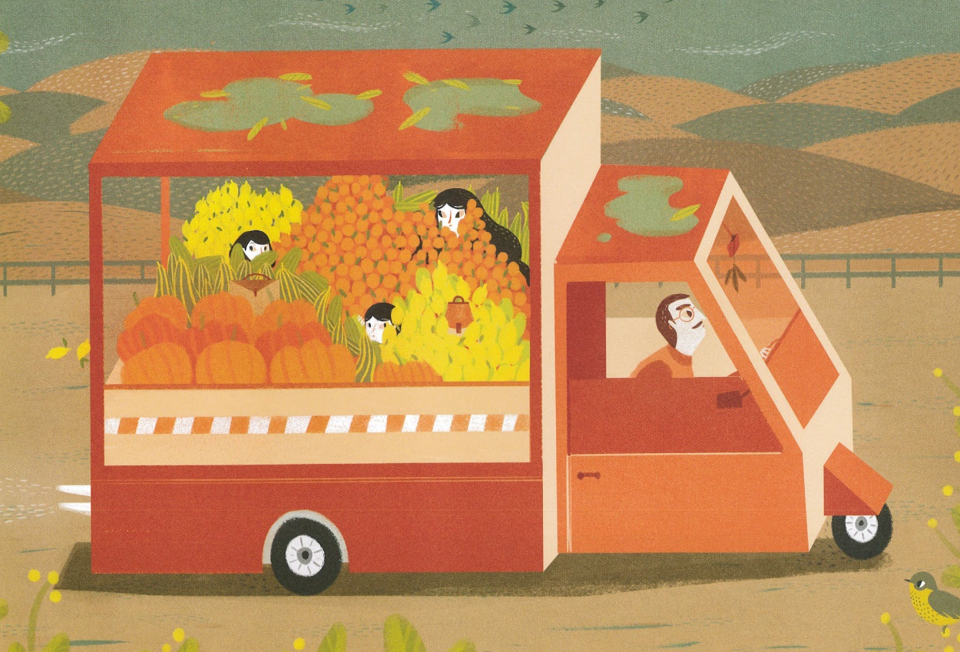
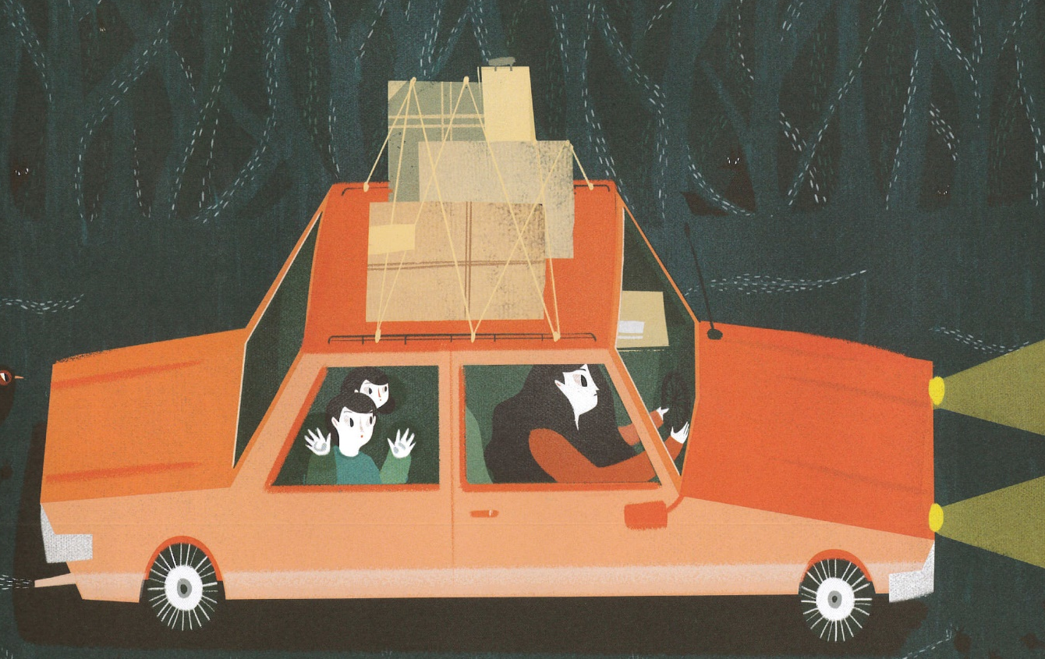
難民如何到其他國家
圖片來源《旅程：在尋找家的路上》字畝文化出版 ，圖．文/法蘭切絲卡．桑娜

Slide 14


難民會遇上什麼困難
圖片來源《旅程：在尋找家的路上》字畝文化出版 ，圖．文/法蘭切絲卡．桑娜

Slide 15
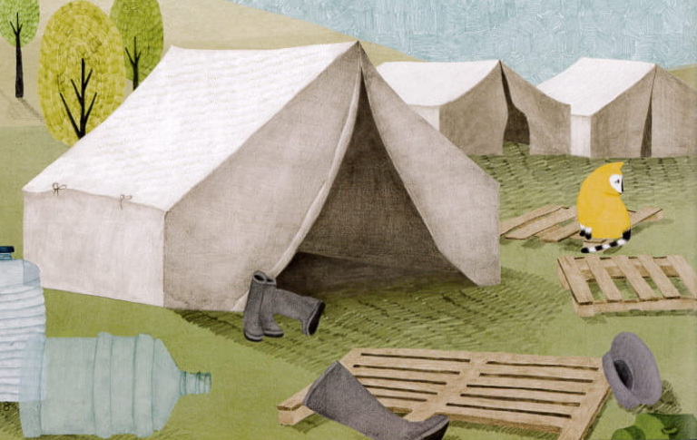
難民會遇上什麼困難
1.語言不同
2.身無分文
3.歧視、排外
4.沒有身分 →無法工作、上學…
圖片來源《旅程：在尋找家的路上》字畝文化出版 ，圖．文/法蘭切絲卡．桑娜

Slide 16
申請庇護？長期居留？
正式「難民」
居留權、工作權
公民
申請庇護
勝訴
條件不符
上訴
敗訴
驅逐出境
Notes:
申請庇護最幸運的是授與難民身份，「難民」雖然是個不太體面的字眼，但一經獲得，便有種種好處。
有居留的權利，有工作的權利，還有權申請各種福利。
有些國家具難民身分後自動取得永久居留權，甚至有機會成為該國公民。
若申請案被拒絕，可進行上訴，若敗訴將可能拒絕居留，驅逐出境。

Slide 17
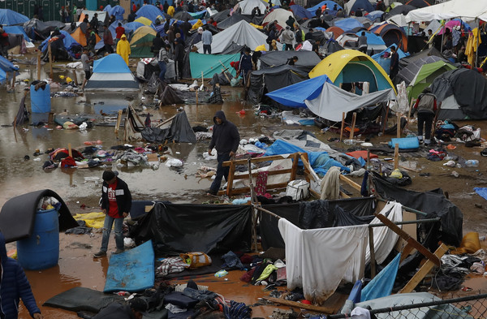
難民營的生活
臨時搭建用於收留難民的營地
1.非固定式住所→帳篷
2.沒有電、自來水
3.擁擠、衛生條件不佳
4.排隊領取食物、乾淨的水、藥品
圖片來源https://www.ettoday.net/news/20181130/1320082.htm

Slide 18
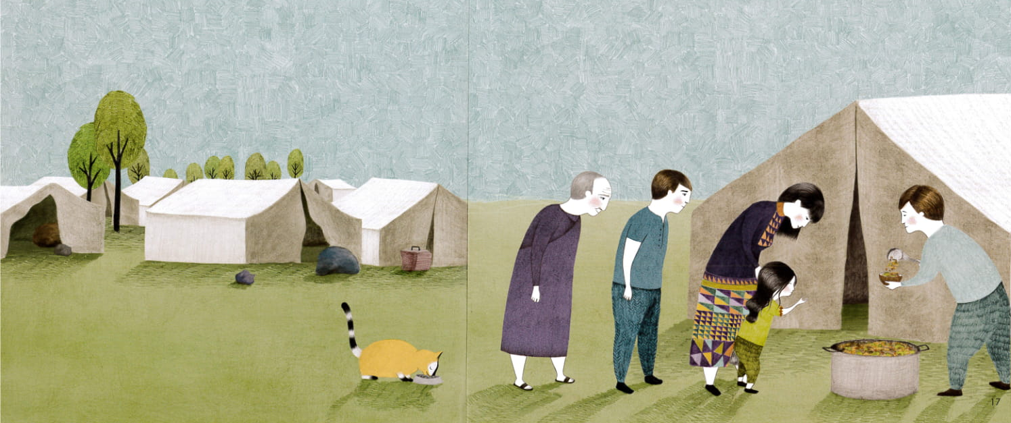
難民營的生活
* 誰提供幫助
1.當國政府
2.非營利組織
* 提供什麼幫助
1.物資
2.協助建立學校、提供醫療資源...
圖片來源《世界中的孩子》系列、凱里．羅伯茲/文、漢娜尼．凱/圖、郭恩惠/譯；親子天下股份有限公司出版

Slide 19

難民中的兒童
比例超過半數
51%
資料來源https://npost.tw/archives/35048
圖片來源《世界中的孩子》系列、凱里．羅伯茲/文、漢娜尼．凱/圖、郭恩惠/譯；親子天下股份有限公司出版
資料來源：https://npost.tw/archives/35048
Notes:
全球人口約有 31% 為兒童

Slide 20
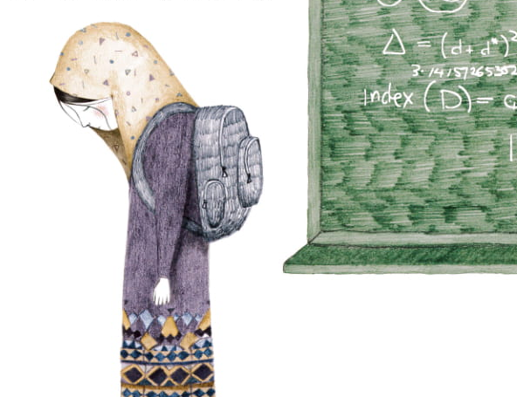
難民中的兒童
面臨的困境
16 歲的泰德得避開武裝分子，才能離開敘利亞、步行抵達鄰國土耳其
童工、童婚、其他形式的霸凌…
「我們在敘利亞沒有未來，沒有大學也沒有工作機會，許多部隊在捕捉像我這樣的年輕孩童，強迫他們上戰場，害他們戰死沙場。我只想念書。」
歧視、排外…
資料來源https://theinitium.com/article/20160907-dailynews-UNICEF/
圖片來源《世界中的孩子》系列、凱里．羅伯茲/文、漢娜尼．凱/圖、郭恩惠/譯；親子天下股份有限公司出版
資料來源：https://npost.tw/archives/35048

Slide 21
延伸活動-生存的抉擇
活動來源、改自
BBC https://www.bbc.com/news/world-middle-east-32057601
Buzzorange報橘 https://buzzorange.com/2015/09/04/syria-refugees-are-fleeing-to-europe-seeking-asylum/

Slide 22
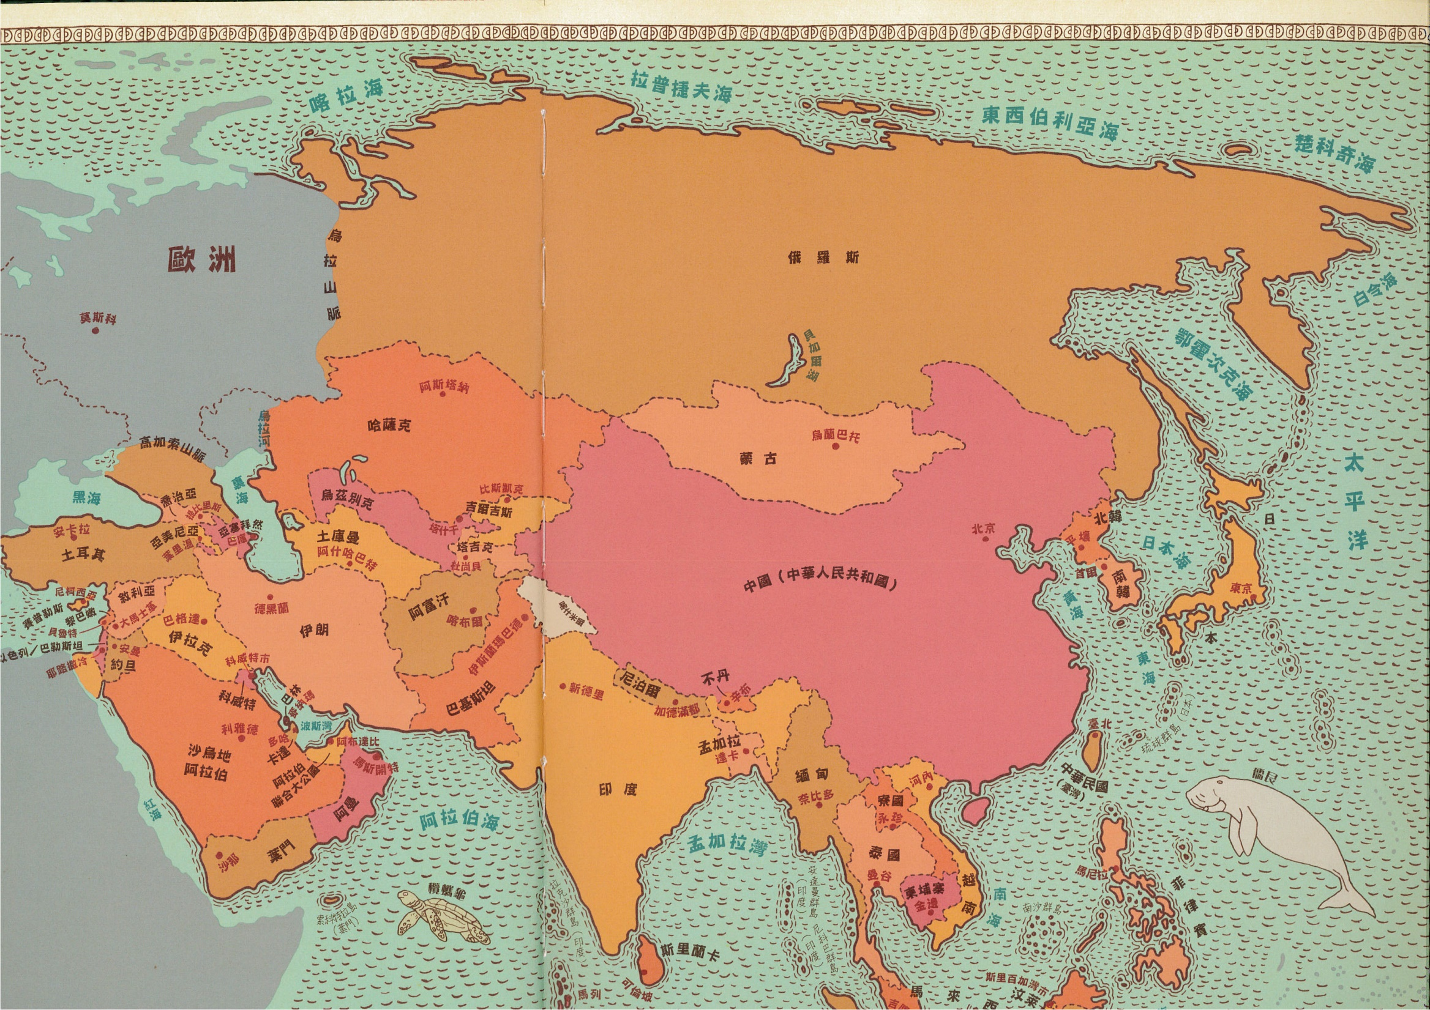
敘利亞在哪裡？
圖片來源《地圖》遠見天下文化出版、文．圖/亞歷山卓．米契林斯卡、丹尼爾．米契林斯卡
Notes:
《地圖》遠見天下文化出版、文．圖/亞歷山卓．米契林斯卡、丹尼爾．米契林斯卡

Slide 23

你是敘利亞難民
你的夢想是
前往歐洲尋求庇護
每一個決定都
會影響你的命運…
圖片來源《旅程：在尋找家的路上》字畝文化出版 ，圖．文/法蘭切絲卡．桑娜
Notes:
九百多萬敘利亞人被迫離開家園，你和你的家人也在其中。
你們已經賤賣掉了你在大馬士革的房子，拿回殘餘的20,000美元。你現在在黎巴嫩，但你的夢想著前往歐洲以獲得安全庇護。
為了開始這一旅程，你必須冒險跨越大陸或海洋，也可能兩種天險皆要面對。
從敘利亞逃往歐洲你必須選擇通過土耳其或埃及。

Slide 24
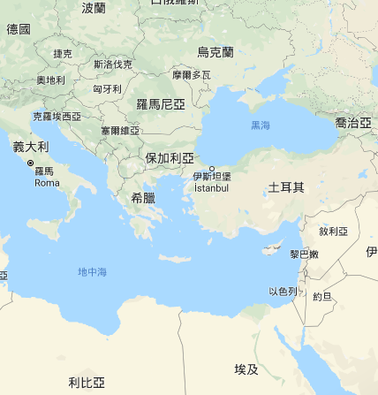
你和你的家人被迫離開敘利亞。
你夢想前往歐洲尋求庇護。
路途遙遠又危險。
從敘利亞逃往歐洲你必須選擇通過埃及或土耳其。
你要走埃及？還是土耳其？
圖片來源google map
Notes:
九百多萬敘利亞人被迫離開家園，你和你的家人也在其中。
你們已經賤賣掉了你在大馬士革的房子，拿回殘餘的20,000美元。你現在在黎巴嫩，但你的夢想著前往歐洲以獲得安全庇護。
為了開始這一旅程，你必須冒險跨越大陸或海洋，也可能兩種天險皆要面對。
從敘利亞逃往歐洲你必須選擇通過土耳其或埃及。

Slide 25
埃及
土耳其
-便宜
-生活條件差
-跨海
-費用高
-生活條件佳
-不需冒險跨海
Notes:
九百多萬敘利亞人被迫離開家園，你和你的家人也在其中。
你們已經賤賣掉了你在大馬士革的房子，拿回殘餘的20,000美元。你現在在黎巴嫩，但你的夢想著前往歐洲以獲得安全庇護。
為了開始這一旅程，你必須冒險跨越大陸或海洋，也可能兩種天險皆要面對。
從敘利亞逃往歐洲你必須選擇通過土耳其或埃及。

Slide 26
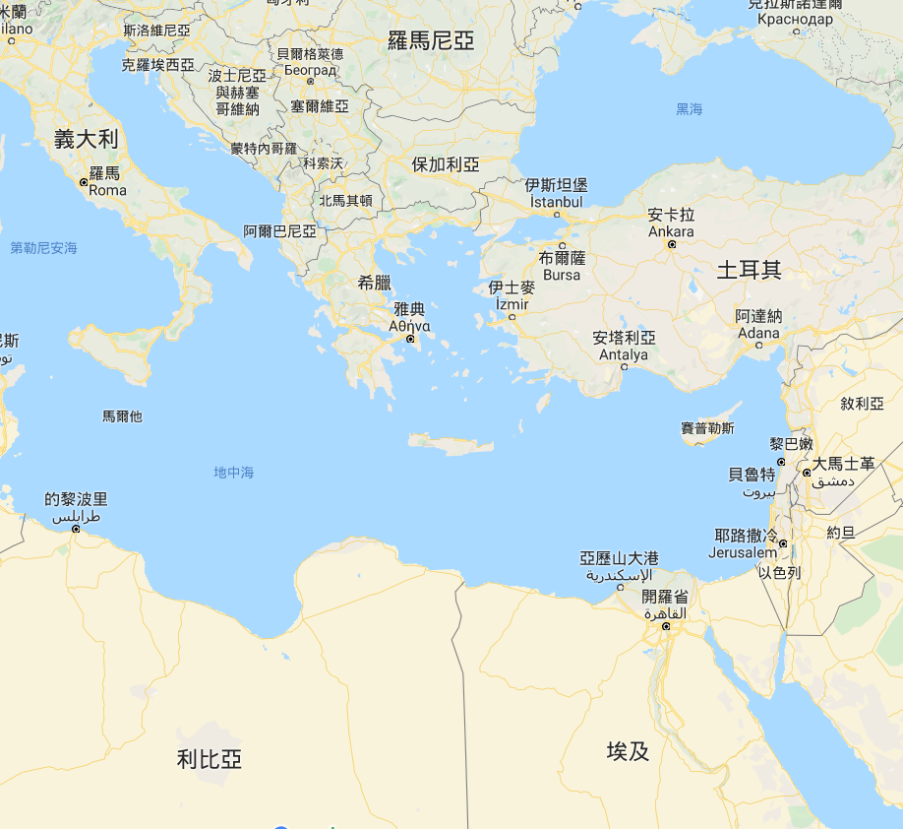
埃及
埃及已有超過13萬敘利亞難民。
情勢不穩，必須盡快離開。
你遇到走私者馬利。
你不知道是否可以信任他。
馬利說前往義大利：可以去利比亞
或者從亞歷山大港搭船。
你要去利比亞？
還是亞歷山大港？
Notes:
埃及已有超過13萬敘利亞難民。這國家情勢不穩，就業機會非常少。
你已經待了一個星期，遇到走私者馬利。馬利說，他可以幫你。你不知道是否可以信任他。
馬利說，你有兩個選擇船前往義大利：從亞歷山卓港搭或者你可以去利比亞。

Slide 27
利比亞
亞歷山大港
-需先經過一大段陸路
-航程短但危險
-航程長
-被捕獲機率高
Notes:
埃及已有超過13萬敘利亞難民。這國家情勢不穩，就業機會非常少。
你已經待了一個星期，遇到走私者馬利。馬利說，他可以幫你。你不知道是否可以信任他。
馬利說，你有兩個選擇船前往義大利：從亞歷山卓港搭或者你可以去利比亞。

Slide 28
利比亞
馬利帶著你們經過10小時的危險車程，到達埃及邊界的小鎮。
馬利把你們帶到一間房子， 「留在這兒，不要離開！」
你擔心船上沒有補給。這是很好的機會去補充水份、藥品和救生衣的機會。
你要出去尋找物資？還是乖乖等待？
Notes:
馬利將你和你的家人從開羅帶到利比亞的邊界。這10小時的車程非常危險，所幸你終於到達埃及小鎮El Salloum賽盧姆。
馬利把你們帶到一條小巷盡頭的房子， “留在這兒，直到我回來。不要離開！”他說，他不希望你被發現。
你擔心船上沒有補給。這將是很好的機會去補充水份、藥品和救生衣的機會。你要出去尋找物資？還是你決定乖乖等待？

Slide 29
出去
等待
-是唯一能取得補給的機會
-出去外面可能會被發現、舉報
Notes:
Ahmad將你和你的家人從開羅帶到利比亞的邊界。這10小時的車程非常危險，所幸你終於到達埃及小鎮El Salloum賽盧姆。
Ahmad把你們帶到一條小巷盡頭的房子， “留在這兒，直到我回來。不要離開！”他說，他不希望你被發現。
你擔心船上沒有補給。這將是很好的機會去補充水份、藥品和救生衣的機會。你要出去尋找物資？還是你決定乖乖等待？

Slide 30
出去
你把家人留在屋內，出門尋找補給。你找到一些補給品。
兩天後，馬利回來了：「我找到了一輛卡車可以帶你們穿越利比亞和埃及邊境。」
你與你的家人登上卡車。
抵達利比亞邊境時，司機給你兩個選擇。
去祖瓦拉？或去班加西？
Notes:
你把家人留在屋內，出門尋找補給。你設法找到小瓶裝水、一些零食和一些救生圈。
兩天後，Ahmad回來了：“我找到了一個卡車可以帶你們穿越利比亞和埃及邊境。走吧！”你與你的家人登上卡車。
抵達利比亞的Ajdabya艾季達比亞省時，司機說你現在必須做出選擇。
“你可以繼續去原先計畫的Benghazi班加西，每人4,000美元或者改去Zuwara祖瓦拉每人只要3000美元？”

Slide 31
祖瓦拉
班加西
-較便宜
-陸上路程遠
-船程較短
-較貴
-陸上路程短
-船程長，船難機率高
Notes:
你把家人留在屋內，出門尋找補給。你設法找到小瓶裝水、一些零食和一些救生圈。
兩天後，Ahmad回來了：“我找到了一個卡車可以帶你們穿越利比亞和埃及邊境。走吧！”你與你的家人登上卡車。
抵達利比亞的Ajdabya艾季達比亞省時，司機說你現在必須做出選擇。
“你可以繼續去原先計畫的Benghazi班加西，每人4,000美元或者改去Zuwara祖瓦拉每人只要3000美元？”

Slide 32
等待
兩天後，馬利回來了：「我找到了一輛卡車可以帶你們穿越利比亞和埃及邊境。」
你與你的家人登上卡車。
抵達利比亞邊境時，司機給你兩個選擇。
去祖瓦拉？或去班加西？
Notes:
兩天後，Ahmad回來了：“我找到了一個卡車可以帶你們穿越利比亞和埃及邊境。走吧！”你與你的家人登上卡車。
抵達利比亞的Ajdabya艾季達比亞省時，司機說你現在必須做出選擇。 “
你可以繼續去原先計畫的Benghazi班加西，每人4,000美元或者改去Zuwara祖瓦拉每人只要3000美元？”

Slide 33
祖瓦拉
班加西
-較便宜
-陸上路程遠
-船程較短
-較貴
-陸上路程短
-船程長，船難機率高
Notes:
兩天後，Ahmad回來了：“我找到了一個卡車可以帶你們穿越利比亞和埃及邊境。走吧！”你與你的家人登上卡車。
抵達利比亞的Ajdabya艾季達比亞省時，司機說你現在必須做出選擇。 “
你可以繼續去原先計畫的Benghazi班加西，每人4,000美元或者改去Zuwara祖瓦拉每人只要3000美元？”

Slide 34
祖瓦拉Zuwara
經過漫長而危險路途，總算到達Zuwara。你又累又怕。
卡車司機向你介紹另一個走私者，隔天晚上，你們被帶上開往義大利的船。
船駛入伸手不見五指的夜色中。突然，有一艘船靠了過來，對你的船開槍了！
慌亂中，有人跳下了船。
你要跟著跳嗎？不跳？
Notes:
經過漫長而危險路途，你和你的家人總算到達Zuwara。你又累又怕。
卡車司機向你介紹另一個走私者，讓你們在一間平房內過了一宿。隔天晚上，你們被帶上開往義大利的船。
船身有10公尺長。船上已有20人，你們的船駛入伸手不見五指的夜色中。15分鐘後，另一艘船靠了過來;你不知道，這是利比亞的海巡警衛隊還是民兵組織。
他們對你的船開槍了！你猜可能是想要跟走私者勒索，分一杯羹。在驚慌中，有人跳下了船。你要跟著跳嗎？

Slide 35
跳
不跳
Notes:
經過漫長而危險路途，你和你的家人總算到達Zuwara。你又累又怕。
卡車司機向你介紹另一個走私者，讓你們在一間平房內過了一宿。隔天晚上，你們被帶上開往義大利的船。
船身有10公尺長。船上已有20人，你們的船駛入伸手不見五指的夜色中。15分鐘後，另一艘船靠了過來;你不知道，這是利比亞的海巡警衛隊還是民兵組織。
他們對你的船開槍了！你猜可能是想要跟走私者勒索，分一杯羹。在驚慌中，有人跳下了船。你要跟著跳嗎？

Slide 36

跳
你決定跳入黑暗的大海中。
你和你的家人游回岸邊。現在你回到利比亞了，但身上的錢所剩無幾。
你必須待在這裡，先想辦法生存下來吧！
再試一次
跳至結尾
圖片來源https://vanna.com/articles/read/tell-me-about-a-time-you-failed-8008?hl=zh-Hant
Notes:
你決定跳入黑暗的大海中。
你和你的家人游回岸邊。現在你回到利比亞了，但身上的錢所剩無幾。
你可能必須待在這裡，試著先想辦法生存下來吧！

Slide 37


不跳
那艘船靠到你們的船邊要錢。走私者付錢給他們。你們繼續前往義大利。
突然，船開始漏水、下沉。
幸運的是，你有救生圈，你緊緊抱著救生圈，在冰冷的海水中漂浮。
一艘義大利船從黑暗中出現。你們用盡所有力氣呼救，希望能引起注意。船員看到你們。
船員把你們帶到義大利，你抵達歐洲。
再試一次
跳至結尾
圖片來源http://www.51pptmoban.com/d/file/2015/06/14/8ea617b4124eadf15e0ed99db14c42de.jpg
Notes:
那艘船靠到你們的船邊要錢。走私者支付了他們。你和船上的其他人希望可以繼續前往義大利。
當你的船到達國際公海，船體開始漏水、解體，它在槍戰中被擊中了。翻船了。
幸運的是，你有救生圈，你緊緊抱著救生圈。你希望你在冰冷海水中能多存活幾個小時。你身邊飄著幾具浮屍。
你們擠在一起取暖，並持續游著。一艘義大利船從黑暗中出現。你們用盡所有力氣呼救，企求能引起注意。
船員看到你們，並把你們帶到義大利。你總算抵達歐洲。

Slide 38
班加西Benghazi
你和家人在卡車上。
一群利比亞民兵在一個檢查哨擋下了你們。
他們持槍頂著你的額頭，要所有人把錢交出！這是你僅有的錢。
你要把錢交出去？或試著談判？
Notes:
你和家人在卡車上。
一群利比亞民兵在一個檢查哨擋下了你們。他們持槍頂著你的額頭，要所有人把錢交出！這是你僅有、要開始新的生活所需的錢。
你要直接把錢交出去還是試著談判？

Slide 39
把錢交出去
試著談判
-如果不給錢，民兵可能會把你和你的家人殺死，再把錢搶走。
-如果失去這些僅有的錢，接下來的逃難行程要如何進行下去？
Notes:
你和家人在卡車上。
一群利比亞民兵在一個檢查哨擋下了你們。他們持槍頂著你的額頭，要所有人把錢交出！這是你僅有、要開始新的生活所需的錢。
你要直接把錢交出去還是試著談判？

Slide 40
把錢交出去
他們拿錢後放人。
走私者帶你到海岸邊，你看到一條小船，走私者告訴你「還有另一艘大船接駁」
幾個小時後，你看到那艘大船。但船上擠滿了人。
你必須跳到這艘大船上，但是小船在浪中顛簸，跳船很危險。
有些人拒絕跳船，開始抗議。
你要跟著抗議？或者跳上大船？
Notes:
他們拿錢後放人。你一貧如洗，但往好處想，至少大家都還活著。
走私者同意帶你到下一站。在海岸邊，你看到一條船，但它實在太小了，這麼多人，要很勉強才能擠上船。但你還是硬著頭皮登船。走私者告訴你“還有另一艘大船，在公海上等著接駁”。
幾個小時之後，你看到那艘更大的船。但它也完全擠滿了人。你擠到船邊，有人告訴你，你必須跳到這艘大船上才行。小船在浪中顛簸著，跳船很危險。
有些人拒絕跳船。越來越多的人開始抗議，並要求你的支持。你需要決定，你要跟著抗議還是跳上大船？

Slide 41
抗議
跳船
Notes:
他們拿錢後放人。你一貧如洗，但往好處想，至少大家都還活著。
走私者同意帶你到下一站。在海岸邊，你看到一條船，但它實在太小了，這麼多人，要很勉強才能擠上船。但你還是硬著頭皮登船。走私者告訴你“還有另一艘大船，在公海上等著接駁”。
幾個小時之後，你看到那艘更大的船。但它也完全擠滿了人。你擠到船邊，有人告訴你，你必須跳到這艘大船上才行。小船在浪中顛簸著，跳船很危險。
有些人拒絕跳船。越來越多的人開始抗議，並要求你的支持。你需要決定，你要跟著抗議還是跳上大船？

Slide 42
抗議
你拒絕跳上大船，你加入抗議的行列中。
走私者們開始用棍棒攻擊你們。
他們打你的頭，最後把你丟入水中。
你和你的家人逐漸消失在海浪之中。
再試一次
跳至結尾
圖片來源https://vanna.com/articles/read/tell-me-about-a-time-you-failed-8008?hl=zh-Hant
Notes:
你拒絕登上其他的船，你加入對走私者抗議的行列中。
走私者們開始用棍棒攻擊你和其他抗議的乘客。他們打你的頭，並把你丟入水中。
你和你的家人逐漸消失在海浪之中。

Slide 43
跳船
你成功跳上大船。
大船航行三天後突然傾覆，你們都落到海中。
你和你的家人沒有救生衣，游不了多長時間，也看不到任何船隻。
你慢慢沉入海底…
再試一次
跳至結尾
圖片來源https://vanna.com/articles/read/tell-me-about-a-time-you-failed-8008?hl=zh-Hant
Notes:
大航行三天之後，食物和水不夠了。看來船長迷路了。
船隻突然傾覆，你們都落到海中。你和你的家人游不了很長時間，畢竟已經幾天沒吃飽了。你沒有救生衣，也看不到任何船隻在附近。
你和你的家人的屍體，在義大利海邊被發現。

Slide 44
試著談判
你和民兵團談判。
他們把你從卡車上拖下去，搜你的全身。
最後他們把你打了一頓，拿走你所有的錢。
你滯留在利比亞，身無分文，但至少還活著…
再試一次
跳至結尾
圖片來源https://vanna.com/articles/read/tell-me-about-a-time-you-failed-8008?hl=zh-Hant
Notes:
你和民兵團談判。
你試圖告訴他們，你沒有多少錢了。他們把你從卡車上拖下去，搜你的全身。
最後他們把你打了一頓，拿了你剩下的錢後離開。現在，你滯留在利比亞。至少你的家人還活著。
你將不得不留在這兒開始新生活。雖然失去了所有的錢，也沒逃到歐洲，但至少你還活著。

Slide 45
亞歷山大港
走私者馬利把你帶到一間平房。「留在這裡，不要出去！」
馬利帶著錢離開了。
這個地方又髒又擠，你的家人開始生病。食物所剩無幾。但馬利一直沒回來。
你要留在屋內還是出去找補給品。
你要留在屋內？或者出去？
Notes:
走私者馬利把你帶到一個破舊、擁擠的平房。
“留在這兒，直到我回來。不要離開！”他不希望你被別人發現。他堅持先支付每個人頭7,000美元，然後就帶著錢離開了。你和你的家人陷入漫長的等待……
這個地方超噁心的;幾十個人共用一間廁所。你的家人開始生病。五天後你的食物已所剩無幾。你想要找Ahmad，但沒有人鳥你。
Ahmad捲款潛逃了嗎？你應該相信他嗎？你必須決定是否要留在屋內或者出去找他，順便找些補給品。

Slide 46
留在屋內
出去
-沒有食物了
-可能會被抓住，驅逐回敘利亞
Notes:
走私者Ahmad把你帶到一個破舊、擁擠的平房。
“留在這兒，直到我回來。不要離開！”他不希望你被別人發現。他堅持先支付每個人頭7,000美元，然後就帶著錢離開了。你和你的家人陷入漫長的等待……
這個地方超噁心的;幾十個人共用一間廁所。你的家人開始生病。五天後你的食物已所剩無幾。你想要找Ahmad，但沒有人鳥你。
Ahmad捲款潛逃了嗎？你應該相信他嗎？你必須決定是否要留在屋內或者出去找他，順便找些補給品。

Slide 47
留在屋內
食物都吃完了，你們忍不住想要離開這屋子時，馬利回來了。
「船都準備好了，你們立刻準備出發！」
他把你們分成兩組：婦女和兒童一艘船，其他男人在另一艘船。
你希望大家待在一起，但他不理你。
你要全家待在一起？或者分開行動？
Notes:
你們已經把所有的食物都吃完了，忍不住想要離開這屋子時，Ahmad終於回來了。
“船都準備好了，你們立刻準備出發！”
他把你們分成兩組：婦女和兒童一艘船，其他男人在另一艘船。你希望大家待在一起，但他不理你。

Slide 48
分開行動
全家待在一起
-損失之前付的錢
-不知何時能再相逢
Notes:
你們已經把所有的食物都吃完了，忍不住想要離開這屋子時，Ahmad終於回來了。
“船都準備好了，你們立刻準備出發！”
他把你們分成兩組：婦女和兒童一艘船，其他男人在另一艘船。你希望大家待在一起，但他不理你。

Slide 49

全家待在一起
你拒絕分開，家人是你的一切。馬利不會退錢給你。
當你在岸邊徬徨時，另一個走私販告訴你他有一艘船，但他需要你剩下所有的錢。
沒有選擇了，你把所剩的錢都給了他。他帶你到一艘擠滿了人的小船。
在海上航行了兩天，你們被一艘義大利貨船發現。
救援到來，你們抵達歐洲。
再試一次
跳至結尾
Notes:
你拒絕分開，家人是你的一切。Ahmad不會退錢給你。
當你在岸邊徬徨時，另一個蛇頭告訴你他有一艘船，但他需要你剩下的所有錢。沒有別的選擇了，你把所剩的錢都給了他。他帶你到一艘已經擠滿了人的小船。
在海上航行了兩天，出現一艘大貨船。每個人都開始尖叫，揮舞著吸引注意。總算這艘船發現你們，並跟隨著你們的船。
一小時後，義大利的直升機出現，救援即將到來，你們將能抵達歐洲。

Slide 50
分開行動
馬利說，如果你給他更多的錢，他可以想辦法把你和你的家人安排在同一條船上。
他要你把剩下的錢都給他。
你會怎麼做？
你要把剩下的錢給他？不付錢，分開行動？
Notes:
Ahmad說，如果你給他更多的錢，他可以想辦法把你和你的家人安排在同一條船上。
他要你把剩下的錢都給他。
你會怎麼做？

Slide 51
把剩下的錢都給他
不付錢，分開行動
-他目前為止都有遵守信用
-這可能是待在一起的唯一機會
-他可能說話不算話
-這是你僅有的錢了
Notes:
Ahmad說，如果你給他更多的錢，他可以想辦法把你和你的家人安排在同一條船上。
他要你把剩下的錢都給他。
你會怎麼做？

Slide 52
把剩下的錢都給他
他耍了你，你們仍被迫分開。你沒有其他選擇。
你和你的家人分開了。
在穿越地中海途中，小船傾覆，你沉入海中…
再試一次
跳至結尾
圖片來源https://vanna.com/articles/read/tell-me-about-a-time-you-failed-8008?hl=zh-Hant
Notes:
他耍了你，你們仍被迫分開。你沒有其他選擇，你沒有退路了。你和你的家人分開了。
在穿越地中海途中，小船傾覆，你淹死了。

Slide 53
不付錢，分開行動
到了岸邊，船隻都擠滿了人。一艘滿是婦女和兒童，另一艘擠滿了男人。
你和家人分開行動。你不知道什麼時候你會再見到他們。
突然船上發生火災，你被迫躍入水中。你希望另一艘船能平安抵達。
沒有其他船隻救援，你慢慢沈入地中海中…
再試一次
跳至結尾
圖片來源https://vanna.com/articles/read/tell-me-about-a-time-you-failed-8008?hl=zh-Hant
Notes:
到了岸邊，船隻都擠滿了人。一艘滿是婦女和兒童，另一艘擠滿了男人。
你和家人分開行動。你不知道什麼時候你會再見到他們。突然船上發生火災，你被迫躍入水中。你希望另一艘船能平安抵達。
沒有其他船隻救援，你慢慢沈入地中海中…

Slide 54
自己出去
你自己出去找馬利，但無功而返。不過你帶了一些食物和醫療用品回到屋內，繼續等待。
馬利終於回來了。 「船都準備好了，你們立刻準備出發！」
他把你們分成兩組：婦女和兒童一艘船，其他男人在另一艘船。你希望大家待在一起，但他不理你。
你要全家待在一起？或者分開行動？
Notes:
你認為自己出去找Ahmad可能比較保險。你試圖在你們下車的地方找他，但一無所獲。你小心地到處打聽，但無功而返。
你帶了一些食物和醫療用品回到屋內，繼續等待。大家都很感激你能找到補給品，畢竟所有人都又渴又餓。
Ahmad終於回來了。 “船都準備好了，你們立刻準備出發！”他把你們分成兩組：婦女和兒童一艘船，其他男人在另一艘船。你希望大家待在一起，但他不理你。

Slide 55
全家待在一起
分開行動
-損失之前付的錢
-可能是此生最後一次見面
Notes:
你認為自己出去找Ahmad可能比較保險。你試圖在你們下車的地方找他，但一無所獲。你小心地到處打聽，但無功而返。
你帶了一些食物和醫療用品回到屋內，繼續等待。大家都很感激你能找到補給品，畢竟所有人都又渴又餓。
Ahmad終於回來了。 “船都準備好了，你們立刻準備出發！”他把你們分成兩組：婦女和兒童一艘船，其他男人在另一艘船。你希望大家待在一起，但他不理你。

Slide 56
土耳其
到土耳其首都伊斯坦堡的航班花了你一大筆錢。
你遇到一個走私犯阿布。他可以帶你們前往希臘，但是他要的費用幾乎是你全部的財產。
你願意付錢給他嗎？
你要付錢？或者拒絕付錢？
Notes:
從黎巴嫩的首都貝魯特到土耳其首都伊斯坦堡的航班花費了你一大筆錢。
在伊斯坦堡待了一個星期後，你遇到一個走私犯Abu Hassan。他帶你到市中心一家熱鬧的咖啡店。他說，可以讓你以每人3000美元的代價帶你們前往希臘。
你願意付錢給他嗎？

Slide 57
付錢
拒絕付錢
-趕快到安全的地方
-這裡很多騙子
Notes:
從黎巴嫩的首都貝魯特到土耳其首都伊斯坦堡的航班花費了你一大筆錢。
在伊斯坦堡待了一個星期後，你遇到一個走私犯Abu Hassan。他帶你到市中心一家熱鬧的咖啡店。他說，可以讓你以每人3000美元的代價帶你們前往希臘。
你願意付錢給他嗎？

Slide 58
付錢
你們講好某天出發。
但阿布拿了你的存款後再也沒有出現。
你滯留在土耳其，身上一貧如洗。
再試一次
跳至結尾
圖片來源https://vanna.com/articles/read/tell-me-about-a-time-you-failed-8008?hl=zh-Hant
Notes:
你們講好某天出發。
但是Abu Hassan拿了你的存款後再也沒有出現。
你現在滯留在土耳其，身上僅存6,000美元。

Slide 59
拒絕付錢
你不信任阿布，所以沒直接付他錢。
你決定透過一位中間人。阿布同意等你到達希臘後，再跟中間人領取報酬。
你現在有兩個選擇：選擇從Edirne愛第尼走陸路，或者從Izmir伊茲密爾走海路。
你要選擇陸路？或者海路？
Notes:
你不信任Abu Hassan，所以沒直接付他錢。
你決定透過一位在伊斯坦堡有辦公室的知名中間人。Abu Hassan同意等你到達希臘後，再跟中間人領取報酬。
Abu Hassan說你現在有兩個選擇：你可以選擇支付每人7,500美元，選擇從Edirne走陸路; 或者支付美人5,000美元的代價，從Izmir走海路。
這兩個行程都各有風險。

Slide 60
海路
陸路
-小船很容易沉船
-不易被抓
-陸路不用跨海
-可能會被抓到
Notes:
你不信任Abu Hassan，所以沒直接付他錢。
你決定透過一位在伊斯坦堡有辦公室的知名中間人。Abu Hassan同意等你到達希臘後，再跟中間人領取報酬。
Abu Hassan說你現在有兩個選擇：你可以選擇支付每人7,500美元，選擇從Edirne走陸路; 或者支付美人5,000美元的代價，從Izmir走海路。
這兩個行程都各有風險。

Slide 61
海路
阿布帶你和你的家人登上一艘小船，船上擠滿了人。
經過一天漫長的航程，船上的發動機不動了。
司機有一隻衛星電話，但電池電量不足，只夠打一個電話。
你要打給海岸警衛隊或者走私犯呢？
Notes:
Abu Hassan的人帶你和你的家人登上一艘小船，船上擠了大約300人。
經過一天漫長的航程，船上的發動機不動了。
司機有一隻衛星電話，但電池電量不足，只夠打一個電話。
你要打給海岸警衛隊或者走私犯呢？

Slide 62
海岸警衛隊
走私犯
-可能會拯救你們
-可能把你們趕回土耳其
-可能派一艘船來
-可能不理你們
Notes:
Abu Hassan的人帶你和你的家人登上一艘小船，船上擠了大約300人。
經過一天漫長的航程，船上的發動機不動了。
司機有一隻衛星電話，但電池電量不足，只夠打一個電話。
你要打給海岸警衛隊或者走私犯呢？

Slide 63
海岸警衛隊
你呼叫希臘海岸警衛隊，但他們沒有出現。
相反地，土耳其海岸警衛隊出現了，他們把你的船拖回到土耳其。
你和你的家人被安置在一個難民營。
再試一次
跳至結尾
圖片來源https://vanna.com/articles/read/tell-me-about-a-time-you-failed-8008?hl=zh-Hant
Notes:
你呼叫希臘海岸警衛隊，但他們沒有出現。
相反地，土耳其海岸警衛隊出現了，它們會把你的船拖回到土耳其。
你和你的家人被安置在一個難民營。

Slide 64
走私犯
問了你們的坐標後，走私者答應會過來幫忙。但是，沒有任何人出現。
在海上漂流數小時後，你發現一艘船。
隨著它的逼近，你發現那是一艘希臘貨輪。
他們救了你們，你們被帶到希臘。
再試一次
跳至結尾
Notes:
問了你們的坐標後，走私者答應會過來幫忙。當然，沒有任何人出現。
在海上漂流數小時後，當所有的希望幻滅。在遠處，你發現一艘船。你不知所措，但隨著它的逼近，你發現這是一個希臘貨輪。
他們救了你們，你們被帶到希臘。

Slide 65
陸路
搭了很久的巴士，你們到達了馬里查河，這是希臘和土耳其之間的天然邊界。
阿布有一艘充氣艇。
你和家人成功過了河。但是充氣艇載第二批人時，因為超載而傾覆。
你看到一個小女孩在水中掙扎。
你要跳下河救人？或躲進樹林中？
Notes:
搭了很久很久的巴士，你和其他26個敘利亞人，從伊斯坦堡抵達了Meric（靠近希臘邊境）。
這條Maritsa河是希臘和土耳其之間的天然邊界。河流50公尺寬，附近有邊境巡防人員。Abu Hassan有一艘充氣艇。他把所有人分成兩組你。你和家人在第一組。你們成功過了河。第二組就沒這麼幸運了，充氣艇載不了這麼多的人，在慌亂中傾覆。你看到一個女人和她的女兒奮力游過來。
你要跳下河拯救她們母女來是和家人躲進樹林中？

Slide 66
救人
躲進樹叢
-你不忍心
-你可能被抓
Notes:
搭了很久很久的巴士，你和其他26個敘利亞人，從伊斯坦堡抵達了Meric（靠近希臘邊境）。
這條Maritsa河是希臘和土耳其之間的天然邊界。河流50公尺寬，附近有邊境巡防人員。Abu Hassan有一艘充氣艇。他把所有人分成兩組你。你和家人在第一組。你們成功過了河。第二組就沒這麼幸運了，充氣艇載不了這麼多的人，在慌亂中傾覆。你看到一個女人和她的女兒奮力游過來。
你要跳下河拯救她們母女來是和家人躲進樹林中？

Slide 67
救人
你跳下水救起了那個小女孩。但是，你游上的是土耳其的岸。
你的家人在希臘，你在土耳其。
騷動已經引起注意，土耳其邊防軍到達，包圍了你及其他人。
你被送到土耳其的難民營，只能祈求家人平安抵達歐洲。
再試一次
跳至結尾
圖片來源https://vanna.com/articles/read/tell-me-about-a-time-you-failed-8008?hl=zh-Hant
Notes:
你丟下家人跳下水救起了那母親和孩子上岸。但是，你上的是土耳其那邊的岸。
你的家人現在仍在希臘，你在土耳其。騷動已經引起邊防人員的注意，土耳其邊防軍到達，包圍了你及其他人。
你最後被送到土耳其的一個難民營，沒有你的家人也身無分文。
你唯一能做的，只有祈禱家人平安抵達歐洲。

Slide 68
躲進樹叢
你沒有去救人，只有暗自祈禱她能成功上岸。
你總算抵達希臘了，和家人站在歐洲的土地上。
你一看到警方便喊：「我是來尋求庇護的，我來自敘利亞！」
再試一次
跳至結尾
Notes:
你丟下了那對母女兒在水中掙扎，暗自祈禱她們能成功上岸。
你總算抵達希臘了，和家人站在歐洲的土地上！你知道你需要保持低調，因為你只能向你第一個踏上的國家申請庇護。
三天後你在雅典郊區的一家餐廳認識了一個傢伙，他賣給你假的英國護照。然後，你飛往英國曼徹斯特。抵達曼徹斯特機場後，你一看到警方便喊：“我是來尋求庇護的，我來自敘利亞”
如果你能被授予難民身份，你可以試著把家人也接來！

Slide 69



我們可以做什麼…
物資捐助
金錢捐助
當志工
關注他們

Slide 70
也許有時候難民的消息會讓人覺得沮喪或害怕
如果感到難過或傷心都是正常的
可以跟身邊可以信任的大人說說自己的感受
想想我們可以做什麼
並記得好好珍惜現在的生活！

Slide 71
課程結束
謝謝各位同學

